Slide 1


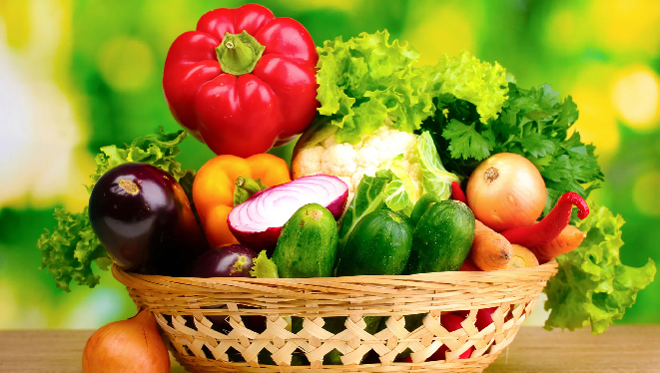
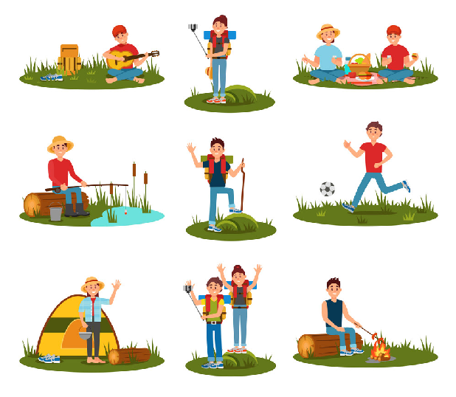
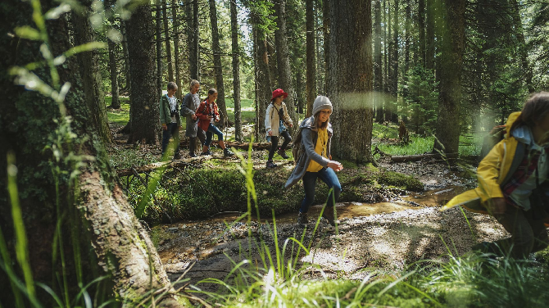

ZDRAVJE = HEALTH
PREHRANA = DIET
GIBANJE ZUNAJ = OUTDOOR ACTIVITIES
Navodilo:
OGLEJTE SI PRIKAZ AKTIVNOSTI V NASLEDNJIH SLAJDIH.
KLIKAJTE KJER SO SLIČICE ZVOČNIKOV IN POSLUŠAJTE NAVODILA. NATO PA OPRAVITE TE VAJE, PO NAVODILIH, V NARAVI.

Slide 2
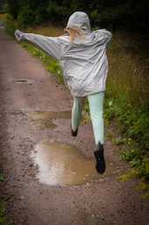
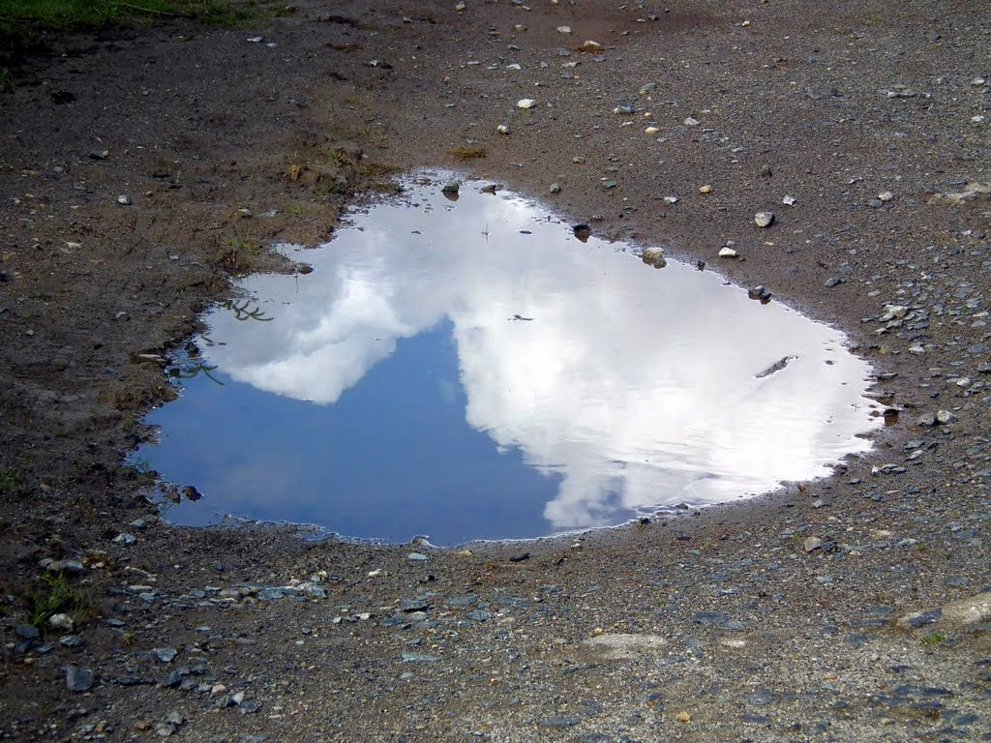
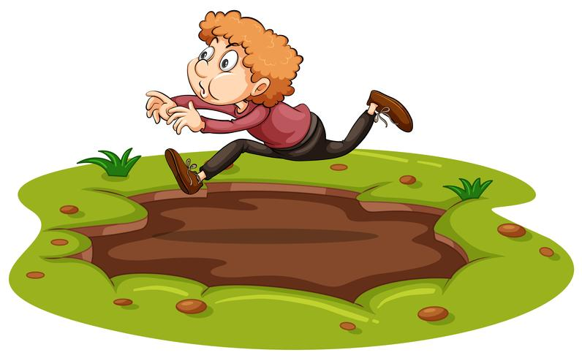
JUMP OVER A PUDDLE 5 TIMES
ČE LUŽ NI, KER SO MORDA
ZAMRZNILE ALI JIH NI,
TO NALOGO IZPUSTITE IN
ŽE GRESTE OPRAVITI
NASLEDNJO NALOGO.
PUDDLE
JUMP OVER
JUMP
OVER
5 x.

Slide 3
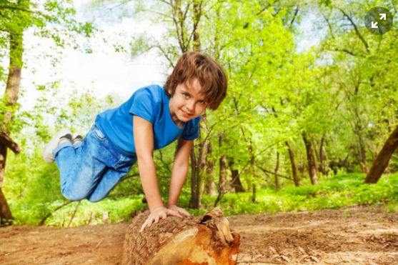

FIND A LOG.
HOLD ONTO A LOG.
JUMP OVER IT 3 TIMES.
2
1
3
LOG

Slide 4
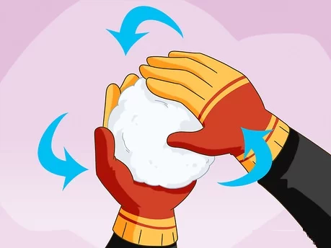
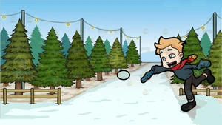

MAKE A SNOWBALL. THROW IT ON A TREE.
TREE

Slide 5
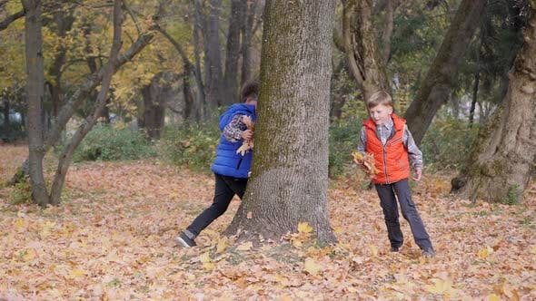
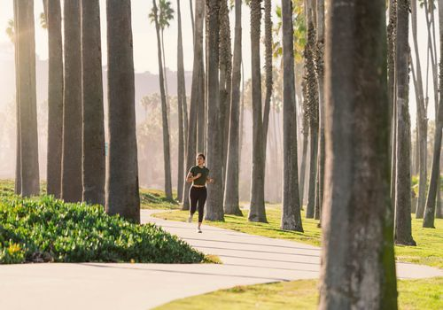

RUN AROUND 10 TREES AND COUNT THEM.
8
7
6
5
1
2
4
3
9
10

Slide 6

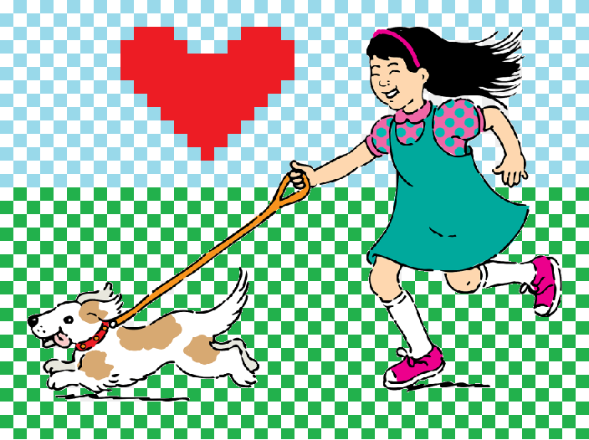
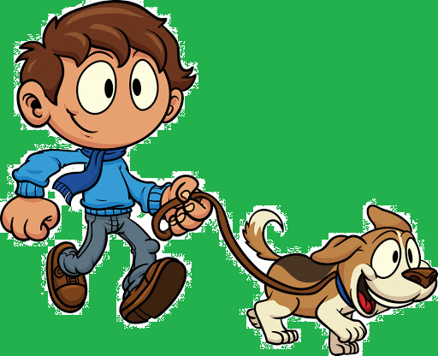
TISTI, KI IMATE PSA, GA PELJITE NA SPREHOD.
TISTI, KI NIMATE PSA,
GRESTE NA SPREHOD Z
DRUŽINSKIM ČLANOM.
IF YOU HAVE A DOG,
TAKE IT FOR A WALK.
IF NOT, WALK YOUR MUM OR DAD.

